Slide 1
OBLJETNICE: 100 GODINA ZGRADE OŠ “MANUŠ” I 60 GODINA NJEZINOG DJELOVANJA

Slide 2
Po čemu smo posebni?
Zgrada naše škole je najstarija zgrada u kojoj je smještena jedna splitska osnovna škola
Ona je kulturno dobro Republike Hrvatske te se nalazi u Registru kulturnih dobara RH kao preventivno zaštićeno kulturno dobro)
Ona je prva škola u Splitu koja je imala cjelodnevni boravak učenika s prehranom ( od 16.9.1971.g.)…

Slide 3
Kulturno dobro
Zašto je zgrada naše škole u Registru kulturnih dobara na Listi preventivno zaštićenih spomenika?
Na to pitanje odgovor nam je dao ugledni splitski arhitekt i povjesničar umjetnosti, gospodin Stanko Piplović :
“ Zgrada je primjer tradicionalnog dalmatinskog graditeljstva koje nestaje pred naletom betonizacije! Ona je spomenik lokalne vrijednosti i prikazuje stil gradnje na prijelazu iz 19. u 20. stoljeće.”

Slide 4
Povijest zgrade naše škole

Slide 5
Natječaj u “Našem jedinstvu”
Povijest zgrade naše škole započela je natječajem objavljenim 19. travnja 1911.g. u tadašnjem splitskom dnevnom listu “ Naše jedinstvo”. Natječaj je objavila humanitarna organizacija Javna dobrotvornost.

Slide 6
Kada je podignuta i s kojom svrhom?
Vrijeme izgradnje od 1911.-1913.g.
Izvođač radova: Šakić i Lisičić i drugovi
Nacrti: arhitekt Eduard Žagar
Gradnju financirala Zaklada Martinis- Marchi
Svrha: smještaj dječačkog doma

Slide 7
Zavod Martinis-Marchi oko1920.g.

Slide 8
Obitelj Martinis-Marchi
Martinis- Marchi bila je ugledna splitska obitelj podrijetlom s otoka Brača. Posljednji potomci obitelji
bili su Ante, Oktavij i Ivan Petar. Braća su odlučila svoju imovinu ostaviti Zakladi Martinis-Marchi koja bi skrbila o siromašnima grada Splita i okolice.

Slide 9
Zaklada Martinis-Marchi
Novcima Zaklade uzdržavane su sljedeće ustanove:
Dječački dom Martinis- Marchi ( Zavod Martinis- Marchi I ) na Balkanskoj cesti
Dom djevojčica Martinis- Marchi ( Zavod Martinis- Marchi II ) u Bribirskoj ulici,
Dom starica u Popovićevoj ul. 6 Veli Varoš

Slide 10
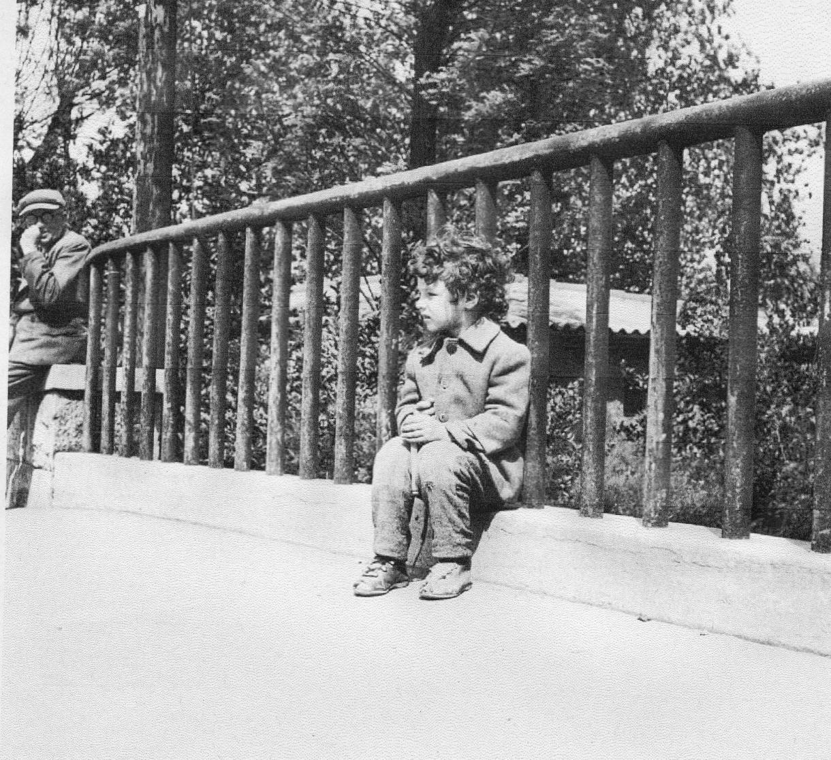
Iz knjige evidencije: djeca- štićenici od 1872.-1905.
Alujević, Juraj
nezakonit
majka Paulina
rođen: 5.8.1894.
primljen 28.1.1903.
Pletikosić, Marko
pok. Ivana i pok. Desiderine
rođen: 31.7.1873. u Solinu
primljen: 2.4.1885.g.
izašao:24.10.1891.g

Slide 11
Salezijanci
Salezijanci su katolički crkveni red kojeg je osnovao don Ivan Bosco 1859.g. u Italiji. Glavna zadaća salezijanaca je skrb o mladima ljudima. U grad pod Marjanom stigli su 1936.g. te su preuzeli brigu o štićenicima Zavoda Martinis- Marchi u Balkanskoj ulici. Njihovi štićenici bili su dječaci u dobi od 6 do 16 godina. U Zavodu su dječaci stjecali osnovno obrazovanje i izučavali zanat. Salezijanci su se trudili martincima učiniti život zabavnim.

Slide 12
Drugi svjetski rat ( 1941.-1945. )
Drugi svjetski rat bio je burno razdoblje u povijesti zgrade naše škole. Tijekom rata tu je bila smještena talijanska škola,a u dijelu zgrada boravila je talijanska vojska. Pred kraj rata kroz nju se prošle brojne izbjeglice na povratku kući. U njoj se jedno vrijem nalazila i župna crkva.
S obzirom da su u bombardiranju 1944.g. srušene crkve Svetog Petra Novog i Svetog Roka, vjernici Manuša i Lučca dolazili su na Božju službu u kapelicu Svetog Bosca koja se nalazila u zavodu Martinis- Marchi. Poslije rata u zgradi se nalazila bolnica za ratne invalide.

Slide 13
Sveti Petar Novi, crkva je srušena u siječnju 1944. tijekom savezničkog bombardiranja

Slide 14
Ruševine Svetog Roka na Manušu, također uništena u siječnju 1944.g.

Slide 15
9.10.1954.-USELJAVAMO MI

Slide 16
NEKOLIKO VAŽNIJIH DATUMA IZ POVIJESTI SPLITSKOG ŠKOLSTVA

Slide 17
Benediktinski samostan u Rižinicama
Povjesničari smatraju da početke organiziranog školstva na tlu Hrvatske treba tražiti u neposrednoj blizini Splita, u Rižinicama ispod Klisa. Tamo je u 9.st. knez Trpimir dao podići prvi benediktinski samostan na tlu Hrvatske. Bilo je uobičajeno da se unutar benediktinski samostana nalaze škole, pa možemo vjerovati da je jedna takva škola djelovala u samostanu u Rižinicama.

Slide 18
Srednjovjekovni Split
Prvi poznati nam splitski učitelj bio je kirurg Blaž koji je u Splitu podučavao sredinom 14. stoljeća. Splitska komuna je svoje učitelje dovodila s one strane Jadrana, iz Italije. U Splitu je u to vrijeme djelovala samo jedna javna komunalna škola u kojoj se podučavala aritmetika i gramatika. Djeca splitskih patricija pohađala su i privatne škole, a daljnje školovanje nastavljala su u Italiji, primjerice u Padovi gdje ih najčešće nalazimo na studiju prava.

Slide 19
Nadbiskup Stjepan Cosmi ( 1629.-1707.)
Za povijest splitskog školstva nezaobilazna je godina 1700. kada je grad zahvaljujući splitskom nadbiskupu Stjepanu Cosmiju dobio sjemenišnu gimnaziju. Sjemenišna gimnazija je 1817.g. postala svjetovnom.
Prilikom svoje vizitacije dijeceze 1683. g. nadbiskup Cosmi posjetio je i Manuš gdje je zatekao popa glagoljaša kako predaje vjeronauk djeci. S tom godinom započinje povijest školstva na Manušu.

Slide 20
Prva polovica 19. stoljeća
Tijekom druge austrijske uprave prema izvješću splitskog poglavara Rehe iz 1822.g. u Splitu su djelovale:
jedna gimnazija,
jedna trorazredna muška škola u dominikanskom samostanu kraj Srebrnih vrata,
jedna židovska škola.

Slide 21
Prva ženska škola u Splitu, 1824.g.
Ideja o otvaranju ženske osnovne škole u Splitu rodila se prilikom posjeta cara Franje I. Splitu 1818.g. Ideja je zaživjela 1824.g. kada je pri samostanu svete Klare otvorena zgrada ženske osnovne škole. Prve učiteljice bile su redovnice koje su prethodno prošle pedagoško-didaktički tečaj od mjesec i pol dana.
Najbolje rezultate postigla je Benedikta Petrović kojoj nije dopušten rad s učenicama jer nije imala nijedan zub te je neprestano jela šećer i čokoladu.

Slide 22
Druga polovica 19. st.- škole u predgrađima
S obzirom na porast broja stanovnika u predgrađima, općinsko vijeće 1849.g. predlaže otvaranje po jedne niže muške i ženske škole, posebno za predgrađa Veli Varoš i Dobri te posebno za predgrađa Manuš i Lučac.
Ne znamo kada je točno osnovana i gdje se točno nalazila novootvorena škola na Lučcu koju su pohađali i Manušani. 1930. Manušani prelaze u novu modernu školsku zgradu, danas OŠ Dobri.

Slide 23
Problemi splitskog školstva u drugoj polovici 19. st.
1856./57.g od 1029 dječaka- obveznika/ 529 pohađa školu
1859./1860. od 1000 djevojčica/ 87 pohađa školu.
Uzrok zašto tako mali broj školskih obveznika pohađa školu najčešće je veliko siromaštvo zbog kojeg roditelji nemaju novaca za odjeću i obuću.
1869.g. osnovno školovanje postaje obvezatno za mušku i žensku djecu, ali i dalje velik je broj djece, posebno ženske koja ne pohađaju školu.

Slide 24
1880.g. pohrvaćenje gimnazije u Splitu
Još jedan događaj važan za splitsko školstvo bio je pohrvaćenje splitske gimnazije 1880.g. Evo što je o tome zabilježio u svojim sjećanjima učenik Ivan Bulić: “ Veliko bijaše narodno veselje kada smo nas nekoliko mališa u oktobru 1880.g. stupili u prvi pohrvaćeni razred splitske gimnazije. Svjesni smo i ponosni bili da nosimo nacijonalnu stečevinu i pobjedu.(…) razrednik i profesor hrvatskog i latinskog jezika bijaše nam profesor Nikola Ivanović. On je nama dječacima znao da ulije u srce svu ljepotu jedrog, nepokvarenog narodnog jezika.

Slide 25
1930.g. Split je dobio dvije najmodernije školske zgrade u tadašnjoj Kraljevini Jugoslaviji
OŠ “MARJAN”
OŠ “DOBRI”

Slide 26
1952.g.- osnutak oš “manuš”

Slide 27
Problemi u školstvu 1952.g.
Školski vjesnik u lipnju 1952.g. donosi članak Napredak u radu osnovnih škola otoka Hvara u kojem između ostalog navodi glavne boljke hvarskog odnosno hrvatskog školstva te davne 1952.g. Autor članak navodi kako je u Hvarskom kotaru na kraju nastavne godine 1950./51. bilo preko 90% pozitivno ocjenjenih, ali sumnja u realnost te statistike. Navodi da đaci iz Brusja nemaju pojma o mjerama, djeca u nekim školama ništa nisu znala o prvjenicima Petogodišnjeg plana,a u Pitvama su knjižnicu pojeli miševi te su djeca bila pod jakim utjecajem klera, a u školu su dolazila prljava i neuredna.

Slide 28
1952.G.- OSNUTAK
Početkom rujna 1952.g. Slobodna Dalmacija je u dva članka, Prvi dan škole i Na pragu izvijestila o otvaranju nove škole na Lučcu u Radovanoj. Tada započinje s radom naša škola.

Slide 29
„Ovogodišnji priliv đaka znatno je veći nego prošle godine, a to je i razumljivo jer već prilaze poslijeratne generacije,
kad se natalitet počeo normalizirati. Na Lučcu je ove godine otvorena Narodna osmogodišnja škola.“
Slobodna Dalmacija, rujan 1952.g.

Slide 30
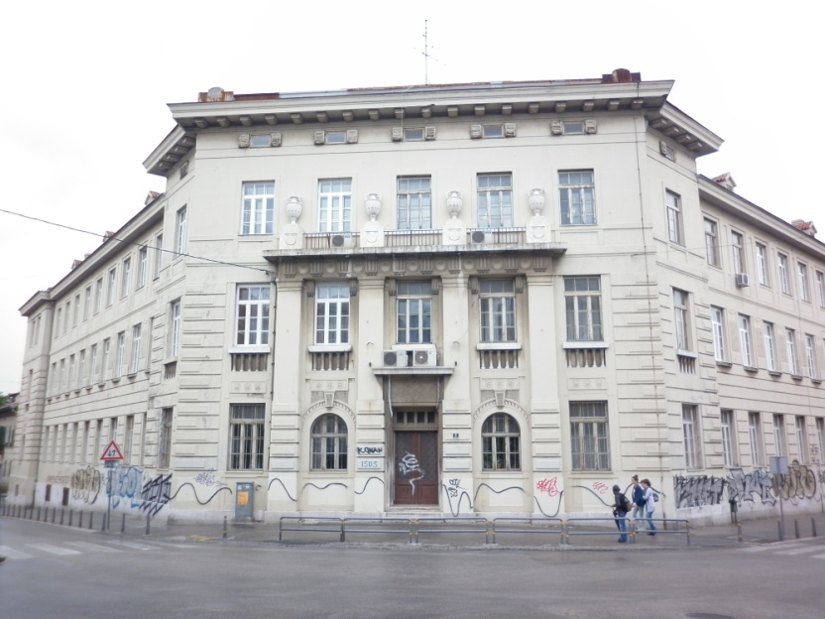
Gdje smo bili prije današnje adrese?
TESLINA 12
ZAGREBAČKA 2
RADOVANOVA 7

Slide 31
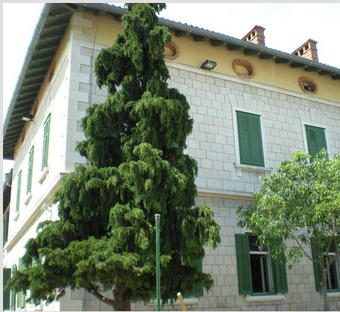
Na početku i danas
13.9.2011.
547 učenika
24 razredna odjela
12 nižih
12 viših
1.9.1952.
501 učenik
13 razrednih odjela
7 nižih
6 viših

Slide 32
9.10.1954.G.

Slide 33
Imena škole od osnutka do danas
od 1952.-1960.- VIII. Narodna škola
od 1960.-1991.g.- OŠ “Zlata Šegvić”
od 1991.- danas- OŠ “Manuš”

Slide 34
Zlata Šegvić ( 1913.-1942.)
Naša sugrađanka, profesorica hrvatskog, ruskog i francuskog jezika. Tijekom Drugog svjetskog rata bila je sudionica partizanskog pokreta. U antifašističkom pokretu sudjelovala je pod konspirativnim imenom Nora. Partija joj je povjeravala brojne značajne i odgovorne zadaće, između ostalog imala je važnu ulogu u održavanju veze između članova CK KPH i Pokrajinskog komiteta za Dalmaciju. Na jednom takvom zadatku početkom 1942. uhitila ju je ustaška policija. Odvedena je u zloglasni logor Stara Gradiška gdje je ubijena u noći sa 27. na 28. kolovoza 1942.g. Imala je tek 29 godina.

Slide 35
Ravnatelji/ce
Rikard Mišurac, nastavnik biologije i kemije ( 1952. -1954.)
Marko Lebedina, nastavnik biologije i zemljopisa ( 1954.-1969.)
Tonka Kapov, nastavnica, v. d. ravnatelja
Damjan Mladinov ( 1970-1975.)
Ante Grgić, nastavnik, v.d. ravnatelja
Marko Ivančić ( 1976.-1991.)
Nedjeljko Šućur ( 1991.- 2007.)
Marita Guć, dipl. defektolog, ( 2007.-

Slide 36
Bivši i sadašnji
Prvi ravnatelj ( direktor ) naše škole na adresi u Vukovarskoj 11, Marko Lebedina
i sadašnja ravnateljica Marita Guć.

Slide 37
Literatura:
Publikacija registra kulturnih dobara Republike Hrvatske; Rješenje Uprave za zaštitu kulturne baštine Konzervatorskog odjela u Splitu o stavljanju OŠ Manuš pod preventivnu zaštitu;
Državni arhiv u Splitu, arhivski spisi o djelovanju Javne dobrotvornosti u Splitu
Knjižnica splitske obitelji Martinis-Marchi, Arheološki muzej u Splitu, 2001
Jelaska-Marjan Z., Grad i ljudi: Split 1918.-1941., Hrvatski institut za povijest, Zagreb, 2009
Ivanković, Marinko, Salezijanci i salezijanske odgojne ustanove u Hrvatskoj 1941-1960,
Kečkemet, Duško, Borba z grad, Društvo arhitekata Splita, 2002
Novak, Grga, Povijest Splita IV, Čakavski sabor, Split, 1978
Monografija Osnovne škole Manuš Split 1952-2002, Split, 2002
Ercegović, Anita, Pučka arhitektura starih splitskih predgrađa, Književni krug, Split 2002
Munjiza, Emerik, Povijest hrvatskog školstva i pedagogije: Sveučilište Josipa Jurja Strosmayera, Filozofski fakultet, Slavonski Brod, Hrvatski-pedagoško književni zbor, Osijek
Školski vjesnik, lipanj,1952.g.
Slobodna Dalmacija, rujan 1952.g.
Petrić, Perislav, Bilješke o trima starim splitskim župama
Split Marulićeva doba, Muzej grada Splita, 2001

